Slide 1
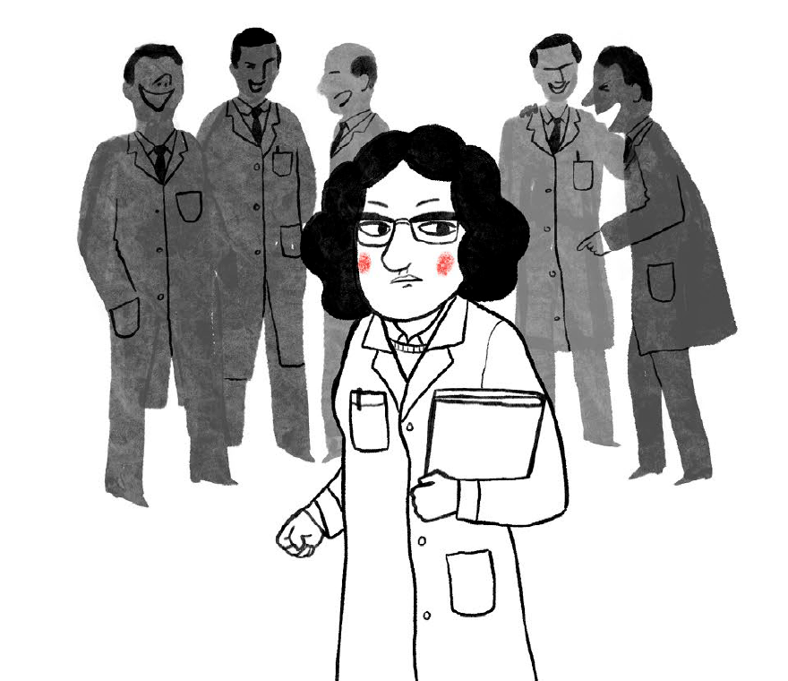
Connaissez vous l’effet Matilda ? Travail réalisé en SVT par les 3ème PMET Dans le cadre du festival Parisciences

Slide 2
Réponse des élèves
Augustin : L’effet Matilda, c’est lorsqu’un homme et une femme travaillant ensemble sur un même projet, mais c’est en fait l’homme qui obtient le prix et non la femme ayant pourtant travaillé avec lui sur ce projet.
Louis et Camille : L’effet Matilda est la minimisation systématique de la contribution des femmes scientifiques à la recherche, dont le travail est souvent attribué à leurs collègues masculins.

Slide 3
Et puis….l’effet Matilda
Elina : c’est le déni ou la minimisation de la contribution des femmes dans la recherche scientifique, ce sont des femmes mises de côté à un moment précis de la recherche et des hommes qui cherchent à s’approprier la découverte de femmes
Julien : c’est quand une femme découvre ou invente quelque chose mais qu’on donne tout le mérite à ses collègues masculins .

Slide 4
Et enfin, l’effet Matilda….
Mathys : c’est la répression des femmes dans la recherche scientifique. En quelques mots, ce sont des hommes qui se procuraient les travaux de femmes scientifiques…

Slide 5
Mais qui était Matilda ?
Matilda Joslyn Gage est une des premières femmes à dénoncer « l’invisibilisation » des femmes dans les sciences.
Elle était militante féministe américaine

Slide 6
Matilda Joslyn Gage écrit en 1883
« Bien que l'éducation scientifique ait été largement refusée aux femmes, certaines des inventions les plus importantes au monde leur sont dues »

Slide 7
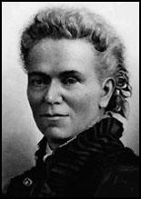
Effet Matilda …déclaré en 1993
C’est en l’honneur de ses combats pour les droits des femmes que Margaret W. Rossiter baptise ainsi l’effet Matilda en 1993.
L’historienne s’est alors attelée à retrouver ces femmes oubliées pour leur offrir la postérité qu’elles méritent.

Slide 8
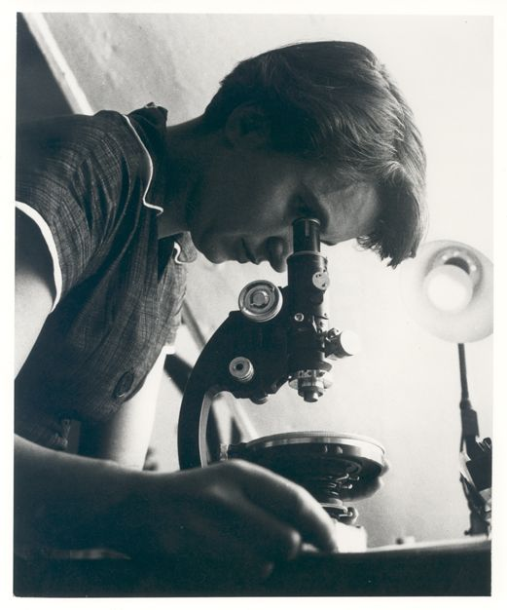
Un exemple : la découverte de l’ADN
Rappelons :L'Effet Matilda c'est le phénomène qui veut que les femmes de science ne bénéficient que très peu des retombées de leurs découvertes, quand elles ne voient pas tout simplement le prix Nobel leur échapper.
Parmi ces femmes, Rosalind Franklin, la découvreuse de l'ADN
.

Slide 9
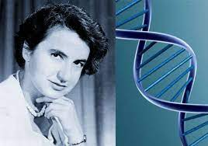
Rosalind Franklin et l’ADN…
Le 18 octobre 1962, le prix Nobel de médecine est attribué à trois hommes, James Watson, Francis Crick et Maurice Wilkins, pour la découverte de la structure en double hélice de l’ADN. Cette découverte, pourtant, on la doit avant tout à une pionnière de la biologie moléculaire : Rosalind Franklin. La biologiste a pâti de l'effet Matilda

